Slide 1
BOGY 2017
Python Einführung
Thomas Weller

Slide 2
Python
Agenda
Programmiersprachen
Installation von Python
Entwicklungsumgebung
Python Grundlagen
Erweitertes Python
Ausblick

Slide 3
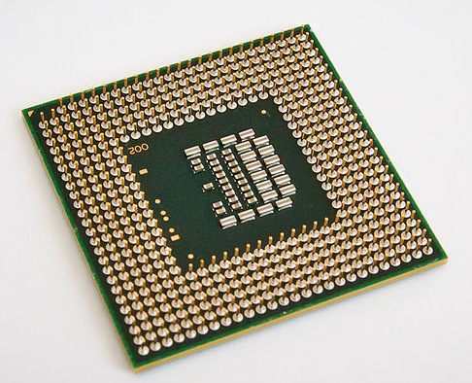
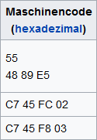
Python
Programmiersprachen
Maschinensprache
Prozessoren führen Befehle / Berechnungen aus
Prozessor versteht Maschinensprache
Maschinensprache sind Zahlen, meist hexadezimal
Beispiel:
Notes:
Prozessor Bild: CC-BY: https://commons.wikimedia.org/wiki/File:Intel_Core_2_Duo_T9600_Dual-Core_Prozessor_(8600505511).jpg
Tabelle Maschinensprache: https://de.wikipedia.org/wiki/Maschinensprache

Slide 4
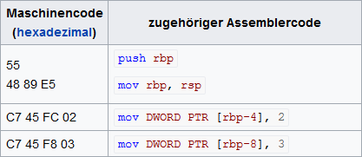
Python
Programmiersprachen
Assembler
Für tief eingestiegene Programmierer lesbare Form
Befehle (blau) und Daten (braun)
mov: Daten verschieben
r: Register
DWORD: Anzahl der Bits
Beispiel:
Notes:
Tabelle Maschinensprache/Assembler: https://de.wikipedia.org/wiki/Maschinensprache

Slide 5
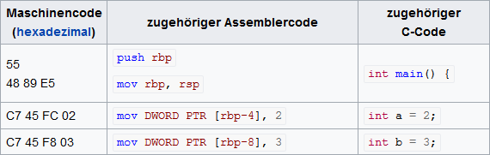
Python
Programmiersprachen
C
Programmiersprache von 1972
Gliederung in Methoden, Variablen, …
Beispiel:
Notes:
Tabelle Maschinensprache/Assembler/C: https://de.wikipedia.org/wiki/Maschinensprache

Slide 6
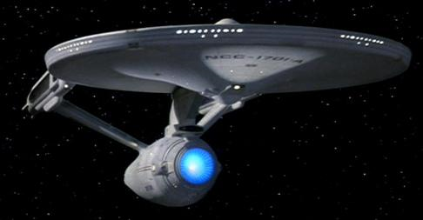
Python
Programmiersprachen
Wunsch
„Computer, erkenne meine Gesten“
Notes:
Bild: https://en.wikipedia.org/wiki/File:USS_Enterprise_(NCC-1701-A).jpg

Slide 7
Python
Programmiersprachen
Python
Kostenlos verfügbar
für den Raspberry (unser Zielsystem)
auf dem PC (zum Üben)
online (zum Üben)
Hochsprache
d.h. nicht so nah am Prozessor orientiert
leichter verständlich
Universalsprache („general purpose“)
kann viele Probleme lösen

Slide 8
Python
Programmiersprachen
Python
Viele Bibliotheken
man muss nicht alles selbst programmieren
man kommt schneller zum Ergebnis
Unterstützt beide wesentlichen Paradigmen (Denkweisen)
objektorientiert („alles ist ein Ding“, z.B. ein Bild)
prozedural („alles ist ein Algorithmus“, z.B. eine Funktion)
Interpretiert
Im Gegensatz zu compiliert
Daher etwas langsam
Vorteil: plattformunabhängig

Slide 9

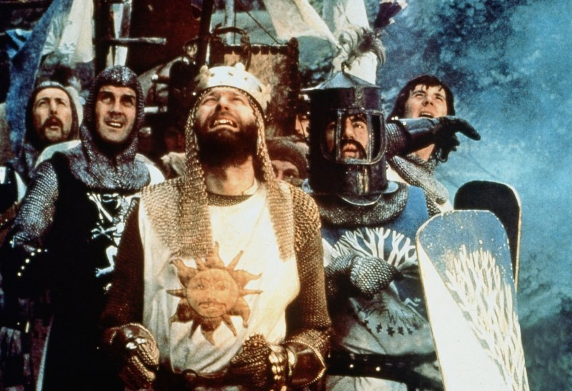
Python
Programmiersprachen
Python
Namensgebung
Logo enthält 2 Schlangen
Name stammt jedoch von Monty Python

Slide 10
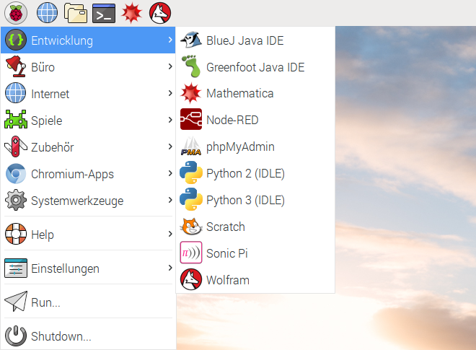
Python
Installation
Raspberry
Python 2 und 3 bereits installiert

Slide 11
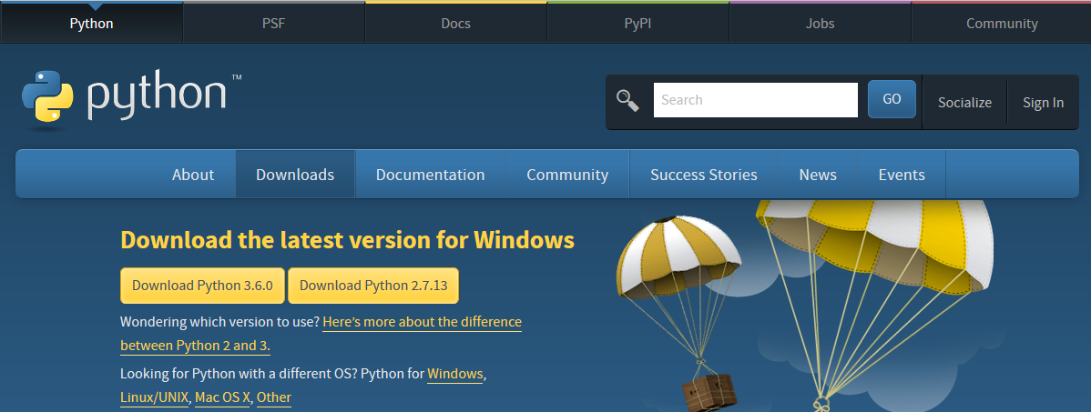
Python
Installation
Windows
Offizieller Download https://www.python.org/downloads/

Slide 12
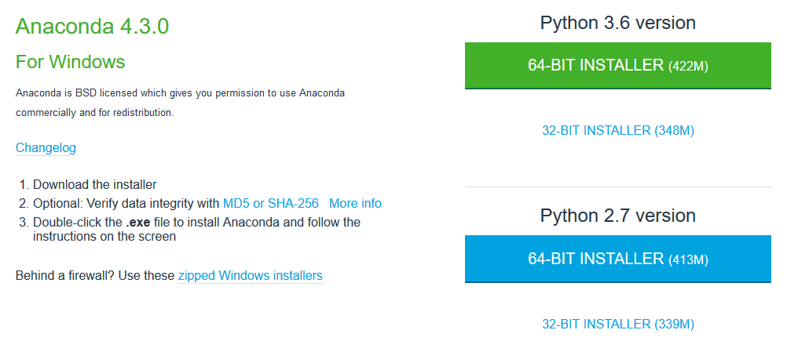
Python
Installation
Windows
Download mit großer Anzahl an Bibliotheken https://www.continuum.io/downloads#windows

Slide 13
Python
Entwicklungsumgebung
IDE
Benötigte Programme
Programm schreiben: Editor („Notepad“)
Befehle farblich hervorheben?
Programm übersetzen: Compiler / Interpreter
Fehler finden ?
IDE = Integrated Development Environment
Programm schreiben
Befehle farblich hervorheben
Programm ausführen
Fehler finden (Debugger)

Slide 14
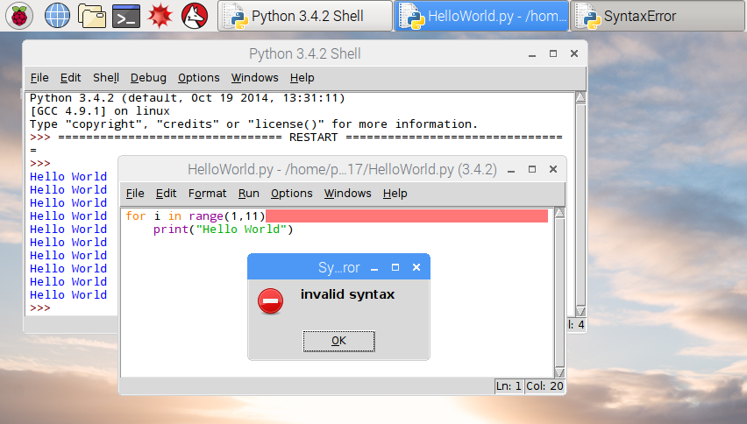
Python
Entwicklungsumgebung
Loslegen
Raspberry
Bereits installiert: IDLE (Integrated Development and Learning Environment)
Notes:
IDLE ist nicht sonderlich benutzerfreundlich

Slide 15
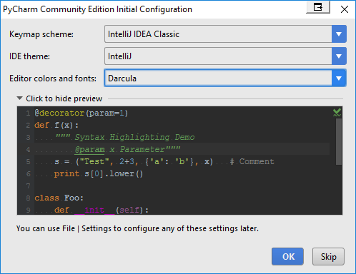
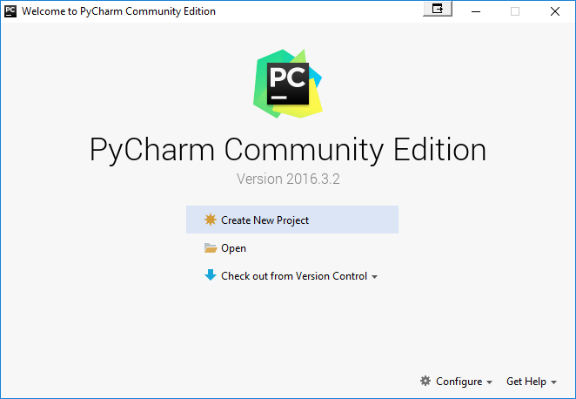
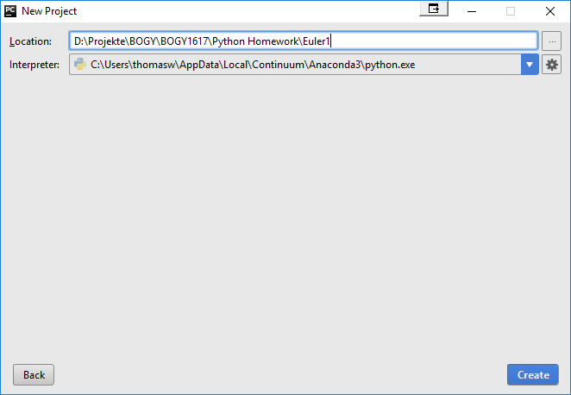
Python
Entwicklungsumgebung
Loslegen
Windows
Kostenlos: PyCharm Community Edition https://www.jetbrains.com/pycharm/ ca. 500 MB Festplattenplatz
Python 3 auswählen

Slide 16
Python
Entwicklungsumgebung
Loslegen
Windows
Kostenlos: PyCharm Community Edition https://www.jetbrains.com/pycharm/ ca. 500 MB Festplattenplatz
Python 3 auswählen

Slide 17
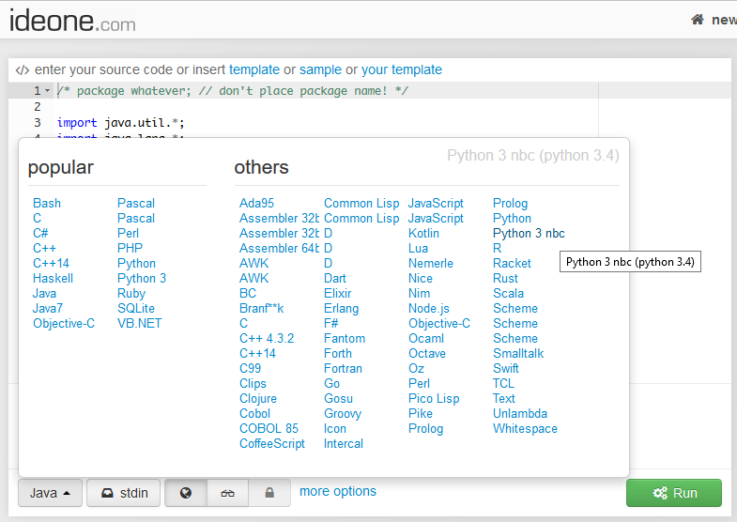
Python
Entwicklungsumgebung
Loslegen
Online
IDEone https://ideone.com/
Sprache auf Python umstellen
ohne Debugger

Slide 18
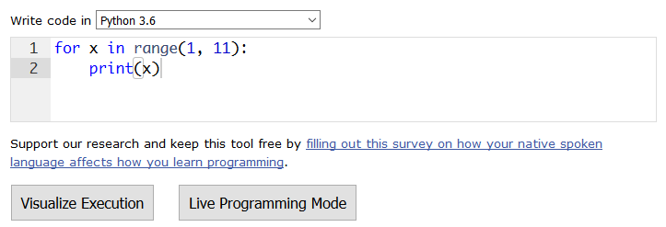
Python
Entwicklungsumgebung
Loslegen
Online
Python Tutor http://www.pythontutor.com/visualize.html#mode=edit
Mit Debugger (Schritt für Schritt Ausführung möglich)

Slide 19
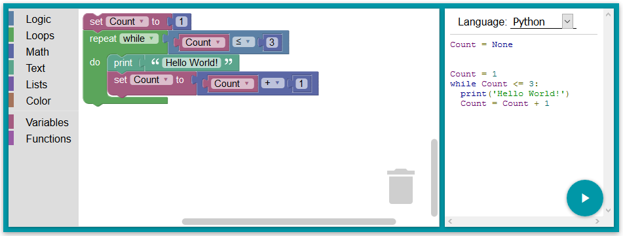
Python
Entwicklungsumgebung
Loslegen
Online
Blockly https://developers.google.com/blockly/
Baustein-Prinzip, kann Python anzeigen

Slide 20
Python
Python Grundlagen
PY Datei
Textdatei mit UTF-8 Encoding (bei Python 3)
Eine Anweisung pro Zeile
andere Sprachen trennen Anweisungen mit ; (Umbruch empfohlen)
Einrückung ist wichtig
bei anderen Programmiersprachen oft egal (aber empfohlen)
Variablen existieren ab der ersten Verwendung
meist Deklaration erforderlich

Slide 21
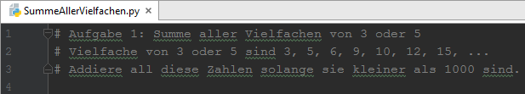
Python
Python Grundlagen
Kommentare und Anmerkungen
Kommentare und Anmerkungen mit #
Z.B. für Aufgabenbeschreibung
Kann auch hinter einer Anweisung stehen

Slide 22

Python
Python Grundlagen
Rechnen
Variablen und Rechenoperationen
Zuweisung eines Werts mit =
Mathematische Operationen mit +, -, *, /
Punkt vor Strich
Automatische Umwandlung von Ganzzahlen in Kommazahlen

Slide 23

Python
Python Grundlagen
Rechnen
Erweiterte Rechenoperationen
Ganzzahl-Division: //, z.B. 5//2 = 2
Rest (Modulo): %, z.B. 5%2 = 1
Potenz: **, z.B. 2**3 = 2³ = 8
Klammern: (…), z.B. (3+1)*2 = 8

Slide 24

Python
Python Grundlagen
Rechnen
Priorität von Rechenoperationen
KPMDAS
Kein Programm macht diese abwegigen Sachen
Klammern, Potenzen, Multiplikation / Division, Addition / Subtraktion
Variablen dürfen mehrere Buchstaben haben
Multiplikation muss immer explizit angegeben werden

Slide 25
Python
Python Grundlagen
Rechnen
Abkürzungen
i += 1 bedeutet i = i + 1, d.h. i wird um eins erhöht
i *= 2 bedeutet i = i * 2, d.h. i wird verdoppelt
Dito: -=, /=
Selten: **=, %=, //=

Slide 26
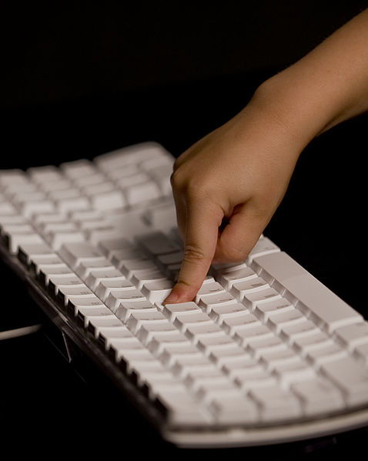
Python
Python Grundlagen
Aufgabe
Berechne 356×4³
Notes:
Lösung: 22784

Slide 27

Python
Python Grundlagen
Text
Text (Zeichenketten, Strings)
In Anführungszeichen ("...") („quotation marks“, „double quotes“)
In Hochkomma ('…') („apostrophe“)

Slide 28

Python
Python Grundlagen
Text
Wenn das einleitende Zeichen im Text vorkommen soll, muss es dem Interpreter „entrinnen“ („escape“)
Das geschieht durch einen umgekehrten Schrägstrich \ („Backslash“)

Slide 29

Python
Python Grundlagen
Text
Neues Problem: der Backslash kann nicht mehr im Text verwendet werden
Lösung: der Backslash wird ebenfalls escaped: \\

Slide 30

Python
Python Grundlagen
Text
Sonderzeichen
Neue Zeile: \n (line feed, LF)
Backslash: \\
Anführungszeichen: \" ,Apostroph: \'
Sonderzeichen aus Tabelle: \xh…h (wobei hh durch die hexadezimale Zahl aus der Tabelle ersetzt wird)
Ansonsten dank UTF-8 einfach Sonderzeichen einfügen

Slide 31
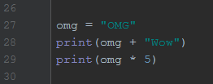
Python
Python Grundlagen
Text
Rechnen mit Text
Eine Variable kann auch Text enthalten
Texte verknüpfen mit +
Witzig: auch multiplizieren klappt mit *

Slide 32

Python
Python Grundlagen
Text
Zerschnipseln („slice“) mit [start:ende]
Achtung: startet bei 0 (wie so vieles beim PC)
Viele Sonderfunktionen (bitte selbst recherchieren/ausprobieren)
[5]
[:5]
[6:]
[-5:-1]

Slide 33

Python
Python Grundlagen
Text
Umwandeln
Wichtig bei Benutzereingaben: die sind zunächst Text
Text in Ganzzahl: int(…)
Text in Kommazahl: float(…)
Zahl in Text: str(…)

Slide 34
Python
Python Grundlagen
Aufgabe
Was ist das Quadrat der mittleren beiden Ziffern von 36²?
Notes:
36² = 1296
mittlere beiden Stellen: 29
Lösung: 29² = 841

Slide 35
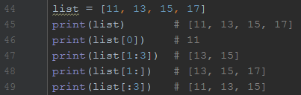
Python
Python Grundlagen
Listen
Durch Komma getrennte Einträge in eckiger Klammer: [x, y, … ]
Zerschnipseln („slice“) wie bei Text, ergibt kürzere Liste
list[start:ende]
list[start]
list[start:]
list[:ende]

Slide 36
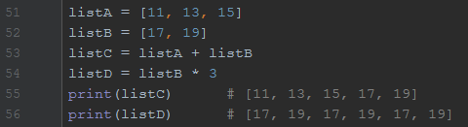
Python
Python Grundlagen
Listen
Ändern von Listen
Aneinanderhängen mit +
Vervielfachen mit *

Slide 37
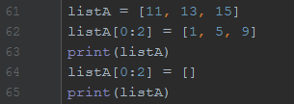
Python
Python Grundlagen
Listen
Ändern von Listen
Ändern: einem Slice neue Werte zuweisen
Löschen: einem Slice eine leere Liste zuweisen

Slide 38

Python
Python Grundlagen
Listen
Einträge von beliebigem Typ
Achtung: nicht mit jedem Inhalt kann man alles machen
Länge einer Liste ermitteln: len(…)

Slide 39
Python
Python Grundlagen
Listen
Einträge von beliebigem Typ
Achtung: nicht mit jedem Inhalt kann man alles machen

Slide 40
Python
Python Grundlagen
Aufgabe
Gib die ersten drei Elemente der Liste [ 2, 3, 5, 7, 11, 13, 17] aus.

Slide 41
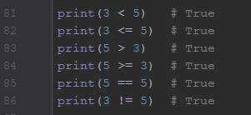
Python
Python Grundlagen
Wahrheitswerte
Der Vergleich zweier Zahlen, Texte oder Buchstaben ergibt einen Wahrheitswert, der wahr (True) oder unwahr (False) sein kann
Operatoren
Kleiner: <
Kleiner oder gleich: <=
Größer: >
Größer oder gleich: >=
Gleich: ==
Ungleich: !=

Slide 42
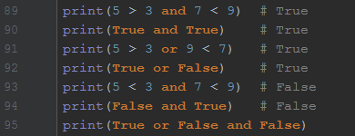
Python
Python Grundlagen
Wahrheitswerte
Wahrheiten können miteinander verknüpft werden
Operatoren
Und: and (beide müssen wahr sein)
Oder: or (mindestens eins muss wahr sein)
and hat Vorrang vor or

Slide 43
Python
Python Grundlagen
Aufgabe
Finde heraus, ob die Aussage a <= b >= c wahr oder falsch ist für
a=3, b=9, c=17
a=1, b=2, c=2

Slide 44

Python
Python Grundlagen
Wiederholungen
While-Schleife für unbekannte Anzahl: while bedingung:
Danach eingerückt arbeiten
Am Ende nicht eingerückt weiterarbeiten

Slide 45


Python
Python Grundlagen
Wiederholungen
For-Schleife für bekannte Anzahl: for variable in zählbarem:
Danach eingerückt mit variable arbeiten
Am Ende nicht eingerückt weiterarbeiten
Beliebt: range(start, ende)
Notes:
Range() ist etwas zählbares, aber keine Liste. Optional kann man auch noch die Schrittweite („step“) als dritten Parameter angeben.

Slide 46
Python
Python Grundlagen
Aufgabe
Wie viele Zahlen zwischen 100 und 1000 enthalten die Ziffer 3?

Slide 47

Python
Python Grundlagen
Verzweigungen
If-Befehl: if bedingung: # wenn bedingung wahr ist elif bedingung2: # wenn bedingung nicht wahr war aber bedingung2 wahr ist elif …: # … else: # wenn nichts zutraf

Slide 48
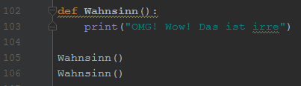
Python
Python Grundlagen
Methoden
Zur Wiederverwendung von Code def methodenname (argument, argument2, …): # irgendwas tun

Slide 49
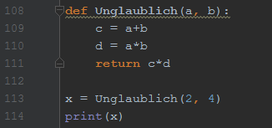
Python
Python Grundlagen
Funktionen
Zur Wiederverwendung von Code
Unterschied zur Methode: es gibt ein Ergebnis, das zurückgegeben wird und zugewiesen werden kann def funktionsname (argument, argument2, …): # irgendwas tun return ergebnis

Slide 50
Python
Python Grundlagen
Eingabe und Ausgabe
Ausgabe: print(…)
Einfügen von Werten in einen String: "Wert 1: {}, Wert 2: {}".format(wert1, wert2)
Eingabe: x = input(aufforderung)

Slide 51
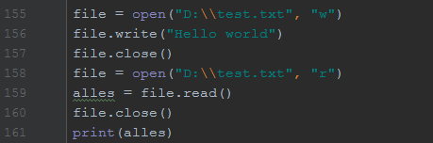
Python
Python Grundlagen
Eingabe und Ausgabe
Datei zum Lesen öffnen: datei = open(dateiname, "r")
Lesen (ganze Datei): inhalt = datei.read()
Lesen (eine Zeile): zeile = datei.readline()
Datei zum Schreiben öffnen: datei = open(dateiname, "w")
Schreiben: datei.write(text)
Datei schließen: datei.close()

Slide 52
Python
Python Grundlagen
Aufgabe
Schreibe ein Programm, das die Zahlen 1 bis 10 und deren Quadrat sowie deren dritte Potenz ausgibt, aber nur wenn das Quadrat größer 8 und die dritte Potenz kleiner als eine vom Benutzer eingegebene Zahl ist.

Slide 53
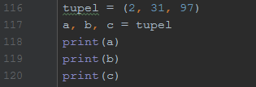
Python
Erweitertes Python
Tupel
Tupel sind Variablen mit mehreren Werten, die zusammen gehören
Werden in runden Klammern definiert
Tupel können eingepackt und wieder ausgepackt werden.
Einpacken: tupel = (wert1, wert2)
Auspacken: wert1, wert2 = tupel

Slide 54
Python
Erweitertes Python
Mengen („set“)
Mengen sind mehrere Werte, die nicht doppelt vorkommen sollen
Werden in geschweiften Klammern definiert menge = {wert1, wert2}
Mengenoperationen:
Enthält: in
Elemente entfernen: -
Vereinigungsmenge: |
Schnittmenge: &

Slide 55
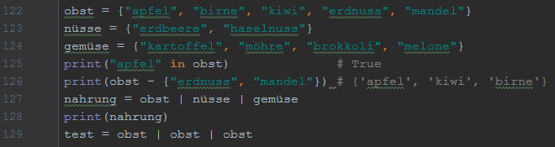
Python
Erweitertes Python
Mengen („set“)

Slide 56
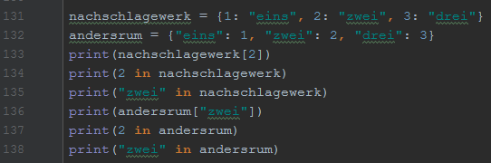
Python
Erweitertes Python
Wörterbücher („dictionary“)
Ein Wörterbuch ist eine besondere Menge, deren Einträge Namen haben. Der Name steht vor dem Doppelpunkt, der Wert hinten. deutschEnglisch = {"Apfel": "apple", "Tisch": "table"}
Zugriff über den Namen
Die Enthält-Funktion (in) prüft, ob der Name enthalten ist

Slide 57

Python
Erweitertes Python
Wörterbücher („dictionary“)
Bei Schleifen über Wörterbücher lassen sich Name und Wert abrufen for name, wert in dictionary.items():

Slide 58
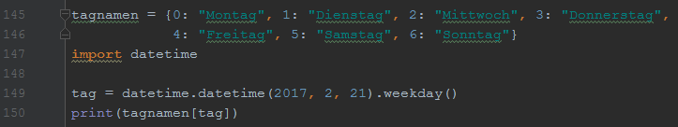
Python
Erweitertes Python
Bibliotheken
Das Rad nicht neu erfinden: wiederverwenden von fremdem Code
Bibliothek einbinden: import bibliothekname
Zugriff: bibliothekname.funktion()
Bibliotheken müssen ggf. installiert werden (Lib-Ordner)

Slide 59
Python
Erweitertes Python
Aufgabe
Welche Zahlen zwischen 10 und 1000 sind ein Palindrom?
Prüfe die Korrektheit des Algorithmus mit einem Set der drei bekannten Lösungen {11, 101, 797}

Slide 60
Python
Ausblick
Klassen und Objekte
Ausnahmen ("exceptions")
Standardbibliothek
…

Slide 61
Python
Zusammenfassung
Python ist eine General-Purpose Hochsprache
Python ist kostenlos für Raspberry und Windows
Zum Programmieren verwendet man eine IDE
Text: "mit \n Zeilenumbruch", auch zerschnippelt
Rechnen: variable = wert + zahl # Anmerkung
Logik: ergebnis = aussage and aussage
Verzweigungen: if
Schleifen: for / while
Listen / Tupel / Sets / Dictionaries: […] / (…) / {…} / {… : …}
Bibliotheken

